Slide 1

Αλγόριθμοι και Πολυπλοκότητα
Διδάσκοντες: Σ. Ζάχος, Δ. Φωτάκης
Επιμέλεια διαφανειών: Δ. Φωτάκης
Σχολή Ηλεκτρολόγων Μηχανικών
και Μηχανικών Υπολογιστών
Εθνικό Μετσόβιο Πολυτεχνείο

Slide 2
Οργανωτικά
Διδάσκοντες: Σ. Ζάχος, Δ. Φωτάκης
  Βοηθοί διδασκαλίας: Χ. Αγγελιδάκης, Σ. Δήμος, Θ. Λιανέας,
4 ώρες θεωρία (και ασκήσεις)
  Δευτέρα 15:00 – 17:00, αμφ. 2, νέο κτ. ΣΗΜΜΥ
  Πέμπτη 17:00 – 19:00, αμφ. 4, νέο κτ. ΣΗΜΜΥ
Βαθμολογία:
  80% τελική εξέταση (ασκήσεις). Τουλάχιστον 3.5 στα 8.
  15% γραπτές ασκήσεις (4 σειρές)
  15% προγραμματιστικές ασκήσεις (4 σειρές)
Ιστοσελίδα: http://www.corelab.ece.ntua.gr/courses/algorithms/
Forum: moodle.softlab.ntua.gr

Slide 3
Γραπτές Ασκήσεις
Ατομικές γραπτές ασκήσεις:
  4 σειρές γραπτών ασκήσεων, ανά 2^{η} εβδομάδα.
  Ανακοίνωση Δευτέρα, παράδοση επόμενη Δευτέρα
  (τουλάχιστον 2 εβδομάδες).
  Εκφώνηση στο site (και στο moodle).
  1^{η} γραπτή: Δευτέρα 21/11 → Δευτέρα 5/12.
  Λύσεις: συζήτηση στο μάθημα (ανακοίνωση σχεδίου λύσεων;)
  Σημαντικές γιατί προετοιμάζουν για τις εξετάσεις!

Slide 4
Προγραμματιστικές Ασκήσεις
Ατομικές προγραμματιστικές ασκήσεις:
  4 σειρές προγραμματιστικών ασκήσεων, ανά 2^{η} εβδομάδα.
  Ανακοίνωση Δευτέρα, εκφώνηση στο site (και στο moodle).
  Παράδοση μεθεπόμενη Δευτέρα (2 εβδομάδες μετά),
  με υποβολή κώδικα) στον grader.
  1^{η} προγραμματ.: Δευτέρα 28/11 → Δευτέρα 12/12.
  Όταν χρειάζεται, επίδειξη στο CoReLab:
    Πέμπτη 16:00 – 17:00 ή 19:00 – 20:00 (ή σε συνενόηση).
  Οι «περυσινοί» μπορούν «κρατήσουν» βαθμούς ασκήσεων.

Slide 5
Επικοινωνία
Σ. Ζάχος:
  Ε-mail: zachos@cs.ntua.gr
  Τηλέφ: 210 7721646
  Γραφείο: 1.1.15
Δ. Φωτάκης:
  E-mail: fotakis@cs.ntua.gr
  Τηλεφ: 210 7724302
  Γραφείο: 1.1.10
  Ώρες γραφείου: Δευτέρα 13:00–14:00 και Πέμπτη 14:00-16:00
  στο Corelab 1.1.3 (210 7723339) ή στο 1.1.10.

Slide 6
Αλγόριθμοι και ...
Γιατί κάποια υπολογιστικά προβλήματα είναι εύκολο και κάποια άλλα είναι δύσκολο να λυθούν από υπολογιστικές μηχανές.
  «Εύκολα» προβλήματα: επιλύονται από αλγόριθμους που απαιτούν εύλογη ποσότητα υπολογιστικών πόρων (χρόνος, μνήμη, επικοινωνία).
  Βασικές έννοιες και βασικές δομές δεδομένων.
  Βασικές τεχνικές σχεδιασμού και ανάλυσης αλγορίθμων:
    Διαίρει-και-Βασίλευε
    Απληστία.
    Δυναμικός προγραμματισμός
  Εφαρμογή: αλγόριθμοι γραφημάτων
    Ελάχιστο συνδετικό δέντρο
    Συντομότερα μονοπάτια
    Μέγιστη ροή

Slide 7
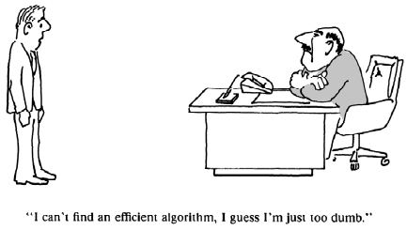
«Δύσκολα» Προβλήματα
Τι κάνουμε όταν ένα πρόβλημα φαίνεται «δύσκολο»;
  «Δύσκολο»: μετά από μεγάλη προσπάθεια, δεν βρίσκουμε αποδοτικό αλγόριθμο (πολυωνυμικού χρόνου).

Slide 8
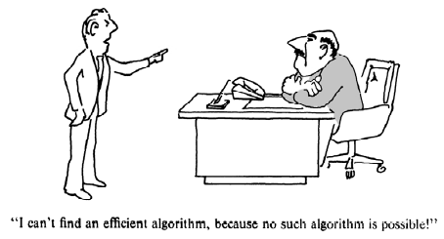
«Δύσκολα» Προβλήματα
Τι κάνουμε όταν ένα πρόβλημα φαίνεται «δύσκολο»;
  «Δύσκολο»: μετά από μεγάλη προσπάθεια, δεν βρίσκουμε αποδοτικό αλγόριθμο (πολυωνυμικού χρόνου).

Slide 9
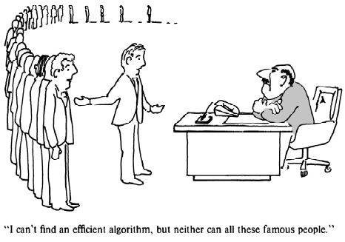
«Δύσκολα» Προβλήματα
Τι κάνουμε όταν ένα πρόβλημα φαίνεται «δύσκολο»;
  «Δύσκολο»: μετά από μεγάλη προσπάθεια, δεν βρίσκουμε αποδοτικό αλγόριθμο (πολυωνυμικού χρόνου).

Slide 10
«Δύσκολα» Προβλήματα
Τι κάνουμε όταν ένα πρόβλημα φαίνεται «δύσκολο»;
  «Δύσκολο»: μετά από μεγάλη προσπάθεια, δεν βρίσκουμε αποδοτικό αλγόριθμο (πολυωνυμικού χρόνου).
Πάμε στο αφεντικό και λέμε:
  Δεν μπορώ να βρω αποδοτικό αλγόριθμο. Απόλυση!
  Δεν υπάρχει αποδοτικός αλγόριθμος. Καλό αλλά δύσκολο!
  Κανένας δεν μπορεί να βρει αποδοτικό αλγόριθμο
  (και όλοι πιστεύουν ότι δεν υπάρχει).
Θεωρία NP-πληρότητας.
  NP-πλήρη: κλάση εξαιρετικά σημαντικών προβλημάτων που είτε όλα επιλύονται σε πολυωνυμικό χρόνο είτε κανένα.

Slide 11
«Δύσκολα» Προβλήματα
Τι κάνουμε όταν ένα πρόβλημα φαίνεται «δύσκολο»;
  «Δύσκολο»: μετά από μεγάλη προσπάθεια, δεν βρίσκουμε αποδοτικό αλγόριθμο (πολυωνυμικού χρόνου).
Θεωρία NP-πληρότητας.
  NP-πλήρη: κλάση εξαιρετικά σημαντικών προβλημάτων που είτε όλα επιλύονται σε πολυωνυμικό χρόνο είτε κανένα.

Slide 12
... και Πολυπλοκότητα
Υπολογιστική (Χρονική) Πολυπλοκότητα:
  Ντετερμινιστικές μηχανές Turing
  Κλάσεις πολυπλοκότητας, αναγωγή, πληρότητα.
  Χρονική Πολυπλοκότητα και κλάση P («εύκολα» προβλήματα).
  Μη-ντετερμινιστικές μηχανές Turing και κλάση NP.
  NP-πληρότητα («δύσκολα» προβλήματα)
  Σχέση κλάσεων P και NP.
Προσεγγιστικοί αλγόριθμοι για NP-δύσκολα προβλήματα.

Slide 13
Βιβλιογραφία
Σ. Ζάχος. Αλγόριθμοι και Πολυπλοκότητα. Σημειώσεις ΕΜΠ.
Δ. Φωτάκης. Αλγόριθμοι και Πολυπλοκότητα. Σημειώσεις
http://www.softlab.ntua.gr/~fotakis/data/algorithms.pdf
Cormen, Leiserson, Rivest, Stein. Introduction to Algorithms. MIT, 2001.
Kleinberg, Tardos. Algorithm Design. Add.-Wesl., 2006.
Dasgupta, Papadimitriou, Vazirani. Algorithms. ΜcGraw-Hill, 2008.
Brassard, Bratley. Algorithmics: Theory and Practice. Prent.-Hall, 1988.
Papadimitriou. Computational Complexity. Add.-Wesl., 1994.
Arora, Barak. Computational Complexity: A Modern Approach. Cambridge, 2009.
Goldreich. Computational Complexity: A Conceptual Perspective. Cambridge, 2009.
Πολλά-πολλά άλλα βιβλία και ιστοσελίδες μαθημάτων.

